Slide 1
연구실 세미나 목차
발표자 | 제목 | 연구/논문
강소라 | Aligning product modularity and supplier selection | 연구
조윤형 | 연구세미나 | 연구
임종욱 | 연구세미나 | 연구
이 준 | 논문 실험 결과 요약 | 연구
유재상 | Generational platform change management | 연구

Slide 2
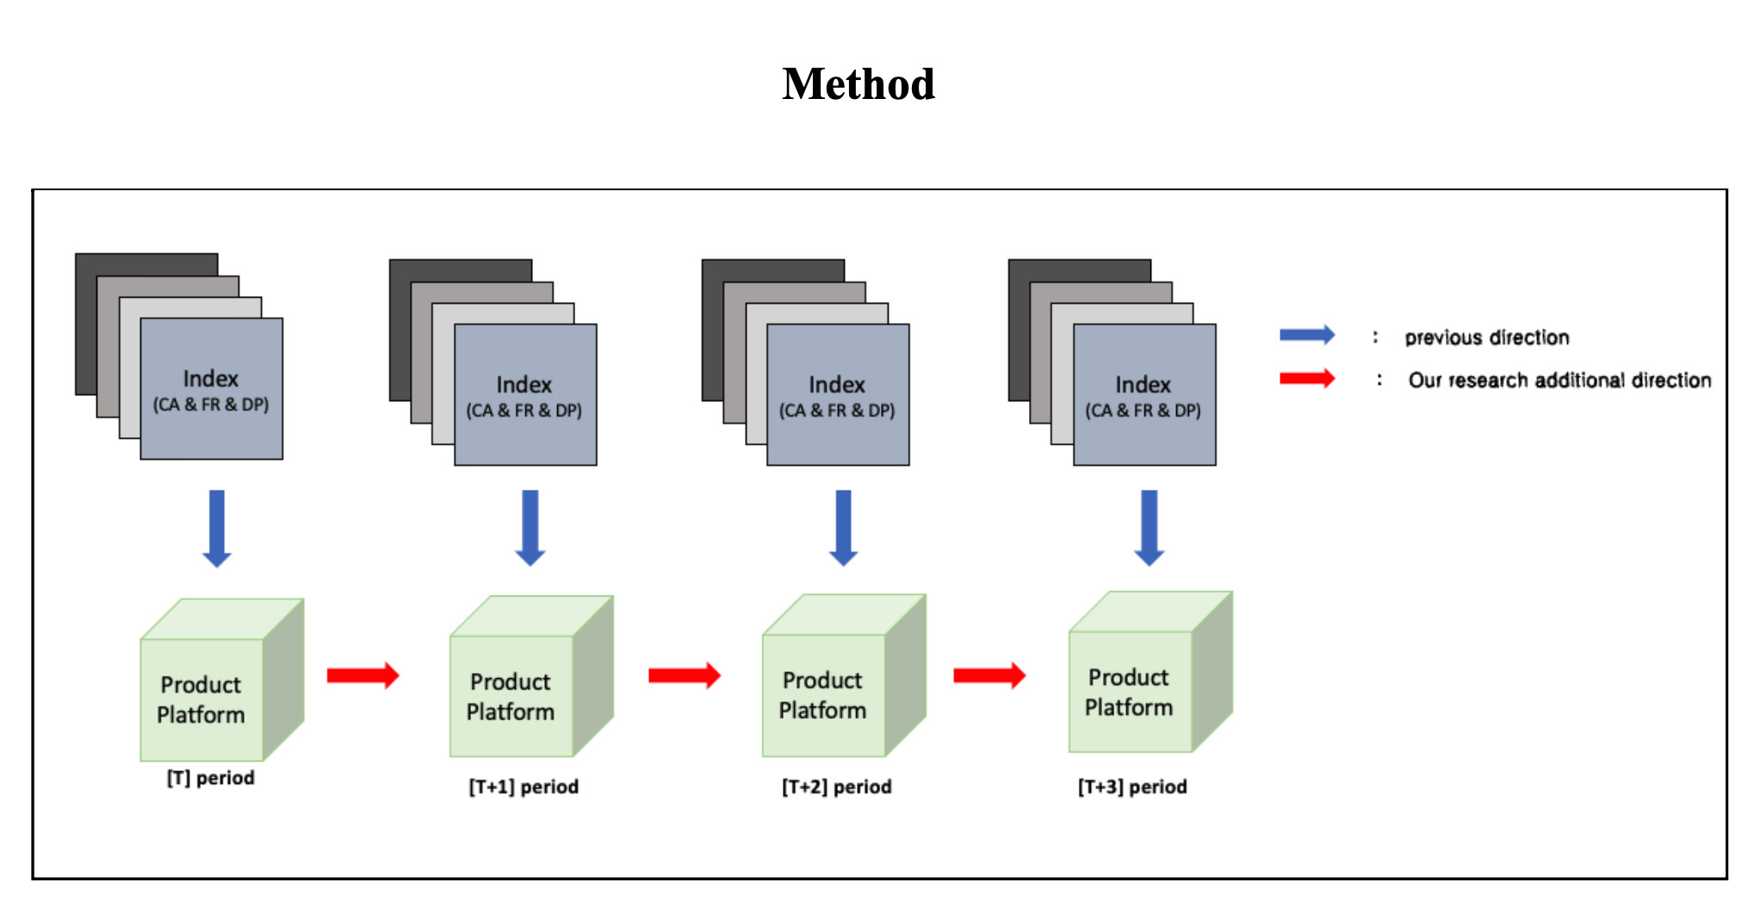
Research Objective : Generational platform change management
Electric product with platform
매번 platform component 가 바뀐다. (chipset, transistor, circuit, processor)
이에 대한 spec 및 interface는 타회사(strong OEM)로부터 제공 받음.
이로 인해, platform architecture 자체가 변경 및 수정되는 빈도 증가 ex) processor의 변화를 지원하기 위한 Platform architecture 수정
Product Architecture
D
A
Platform module 내에서
이 변화를 어떻게 대쳐하는가
(platform architecture)
Platform Arch.
*
E
Platform 내의 stability vs adaptability
다른 Domain (OEM, Variant component)
C
B
-stability : 기존 architecture 유지로 인한 benefit / (OEM, interface) -adaptability : 새로운 요구사항을 더 효율적으로 받아드리는 benefit
Notes:
난공불략. → 오히려 더 많이 바뀌고 있더라.
수동적인 입장에서 새로운 것을 기존 것에 받아드리다 보니, platform architecture의 변경 및 수정되는 빈도가 잦다.
하나의 변화로 인해 플랫폼 내의 다양한 변화를 야기하게 된다.
여기서의 platform architecture는 플랫폼 내의 component 내의 각각의 정보 뿐 아니라, 각 component 가 어떤 관계를 가지고 엮여 있는지.
또한, from scratch로부터 다시 하는게 아니라, (smartphone -> 폴더폰) / 기존의 아키택처의 틀/방향성은 그대로 인 상황속에서의 modify 정도.
이를 난 generational platform change 라고 명명.
processor, memory, storage, and other key components. 이를 어떻게 조합할 것인가. Processor, memory, power supply, circuit boards, connectors, display
Display size and resolution, camera quality , battery capacity, storage capacity, connectivity option (wifi, data), physical design

Slide 3
Multi-candidate to modify platform architecture
Need more power
Controlling the heat
Increase efficiency
Case 1)
New processor / memory
Power suppliers
Fan
Mainboard
Need more power
Controlling the heat
Case 2)
Change absorb
New processor / memory
Power suppliers
Fan
Mainboard
Need more power
Controlling the heat/ decrease from others
Case 3) Other paths
New processor / memory
Power suppliers
Storage
mainboard
OEM/ Variant component (compatibility) / Platform evolution/ ECM
Notes:
Case 1) 이렇게 되면, 전반적인 product architecture 가 변형이 됨. → 기존의 architecture을 유지하지 못하기 때문에 OEM에서의 규모의 경제 등
Case 2) 전반적인 아키택쳐 변형은 막을 순 있으나, 한 부품에들어가는 가중이 크기 때문에, 제시간에 나올 수 없거나 더 많은 cost를 야기 할 수 있다. +) variant component는 아예 달라진 power를 수용하기 위한 매칭작업. (즉 compatiblity를 맞추기 위한 작업) case 3) 아예 다른 방향으로도 접근이 가능함.
이렇듯 아키택처를 수정 혹은 업그레이드한다는 게, 정말 다양한 선택지가 있는데 이를 어떻게 handling 할 것인가.

Slide 4
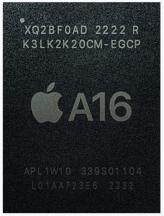
Module selection
Research Objective : (Generational) platform change management
Apple watch
Samsung
?
New processor (platform)
Decision to change
?
A15
Iphone 13
Iphone 13 Max
Iphone 14
Iphone 14 Max
?
Iphone 13
Pro
Iphone 13 Pro Max
A16
Also ipad
Iphone 14
Pro
Iphone 14 Pro Max
Constraint
Iphone/buds/laptops
Iphone 13 Pro Max
Differentiation (horizon, vertical)
Disruption
&
Supply capability
내부에서 기존 칩을 통해, diff를 할 수 있다면,
cost 및 기존 그대로 사용하는 점에서 benefit
Ex)
Flagship previous vs Entry-level
Iphone 14
Notes:
매번 latest platform component를 수용해야 하는가?
급을 나누어 platform을 활용한다면 어떤 platform module selection을 통해, 제품을 차별화 할 수 있을까? 혹은 어떤 제품엔 차별화를 진행할까?
Series 형태 + 급을 나눔
생각보다 더 다양한 범주 내에서 같은 플랫폼 (processor 공용화)
항상 SOTA (new version)을 선택하진 않음 (기존 것을 고수하거나, SOTA는 아닌 것을 선택)
회사마다 다 다른 전략
(기존 플랫폼을 그대로 모두 사용하거나, 급을 나눠 flagship에만 투여를 하거나, 모두 다 적용하거나)
5. Iphone 14는 프로세서를 유지하는 대신, 13 pro에 있던 exclusive 한 기능들을 투여함으로써 차별화를 넣음.
6. 반대로 ipad에서는 프로세서 (AP)만 빼고 나머지는 동일하게 전략을 취함.
7. 애플워치의 경우엔 동일한 플랫폼을 장기간 활용함. (심지어 울트라에도) .
즉, 칩셋을 바꾸지 않고, variant module 을 업그레이드 및 추가함으로써 성능을 차별화.
내부에서 기존 칩을 통해, diff를 할 수 있다면,
cost 및 기존 그대로 사용하는 점에서 benefit
8) 예를 들어 전체적으로 디스플레이 화질을 높이려고 하는데, 그러면 데이터의 양이 5.4배가 증가 → 어쩔 수 없이 processor가 발전되어야 함.

Slide 5
1) 플랫폼이 바뀐다고하는데, 그게 그러면 일반 모듈바뀌는거랑 무슨 차이인가?
2) 플랫폼 component를 무엇으로 정의할 것인가 (범주)
3) horizon or vertical 축 (platform, time period 인지, 특정 time)
4) variant moduel 변경과 platform architecture와의 관계는?
5) 그 이유 자체에 대해서 좀 더 specific 하게 들어가 보는 태도를 가져라
1) 난공불락 = platform ? → 오히려 더 자주 바뀌더라.
2) relaxation effort 의 실체 → modularity between product platform and variant
3) cost 뭉탱이 →
4)real example 찾아와라. 문제 상황에 대한 설명/근거 →
Notes:
processor, memory, storage, and other key components. 이를 어떻게 조합할 것인가. Processor, memory, power supply, circuit boards, connectors, display
Display size and resolution:, camera quality , battery capacity, storage capacity, connectivity option (wifi, data), physical design
더 좋은 processor 혹은 memory 가 들어왔다. → 그런데 이를 하기 위해서는 power 가 기존보다 더 필요하더라. → 기존의 Power supplier는 이를 수용하기가 어렵다. → 기존의 power suppler (즉 전기를 다른 곳에 공급할 수 있는 능력)이 못 미치기에 그것이 변화가 필요하다 → 그러다 보니 크기의 변경(기존 power supplier의 크기) 혹은 발열을 잡기 위한 fan의 추가적인 기능이 더 필요하더라 등
하나의 변화로 인해 플랫폼 내의 다양한 변화를 야기하게 된다.
여기서의 platform architecture는 플랫폼 내의 component 내의 각각의 정보 뿐 아니라, 각 component 가 어떤 관계를 가지고 엮여 있는지.

Slide 6
Processor 하나를 가지고 플랫폼으로 보기엔 한계가 있다.
Family 라고 하는 것에 대한 약간의 이질감. (ex) S22 시리즈 전체 vs 같은 프로세서 공유)
계속 이러한 변화가 일어난다면, scale 사이에서의 괴리가 커질 것. - 더더욱 Hard problem
아직 수학적으로 어떻게 보일 것인지에 대한 구체가 없음. - 어떻게 series 별로의 차이 & horizontal 에서의 등급차이 - supply risk (물량 자체 / 물량에 대한 variance) handling
Summary
new
new
new
new
new
Strength : Differential
Shortage : Cost , supply risk
Strength : Cost, supply risk
Shortage : Differential
Trade-off
Notes:
Compatibility in electronic product.
문제 상황] 시스템 반도체라고 하는 반도체 부품은 향후 계속 가속화 되어서 수요가 진행. 자동차의 경우엔 한대 당, 기존200~300개 → 2000개 가량 필요함.
따라서 이에 대한 quantity를 고려하는것이 필요해 졌음. [모든 제품군에 신규 칩을 태울 순 없다는 이야기]
시스템 반도체 : 복잡한 설계 기술.
TSMC 가격 수요 공급 : 너무 많은 수요 → 가격 인상
생산장비 부족과 수율 문제

Slide 7
Quality
Physical
Product series
Quality
Electronic
Product series
Notes:
추상적 단어를 최대한 빼고 말하고, Real thing 자체에 좀 더 봐라. (real case)

Slide 8
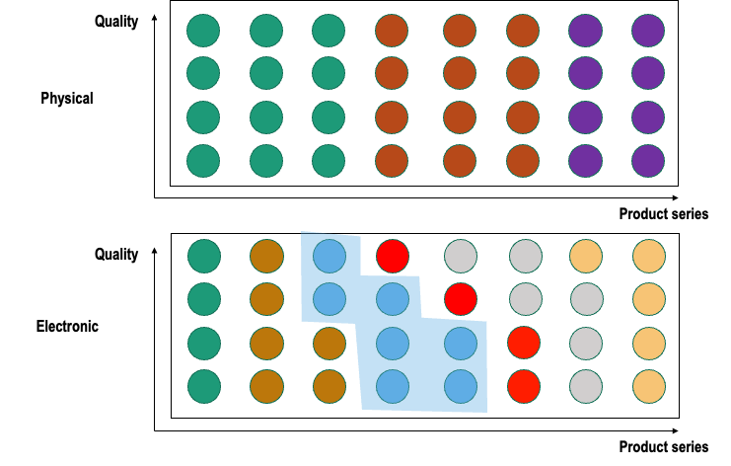
회사 내부 / 외부의 상황을 고려하여 신규 platform module 을 적용할지 안 할지에 대한 의사결정
: Same platform
: product family
?
?
new
?
?
플랫폼 변화주기 빠름 / 타 Supplier로부터 수동적인 입장 / 범용성
Series + Scale 특성이 강함.
모든 제품이 동일 시점에 플랫폼을 갖고 있지 않음. (모든 제품에 SOTA를 적용하진 않음)
회사마다 전략이 다 다름 (케이스마다 상이) [모두 현황 유지 / 모두 신 버젼 / 급을 나눠 일부만]
어떤 기준으로? 이 의사결정을 하고싶다.
Iphone 14는 프로세서를 유지하는 대신, 13 pro에 있던 exclusive 한 기능들을 투여함으로써 차별화를 넣음.
IPad7 -> 8는 반대로 프로세서 (AP)만 빼고 나머지는 동일하게 전략을 취함. 애플워치는 동일한 플랫폼을 장기간 활용 (series 6 -8 / ultra)
Notes:
추상적 단어를 최대한 빼고 말하고, Real thing 자체에 좀 더 봐라. (real case)
Iphone 14는 프로세서를 유지하는 대신, 13 pro에 있던 exclusive 한 기능들을 투여함으로써 차별화를 넣음.
IPad7 -> 8는 반대로 프로세서 (AP)만 빼고 나머지는 동일하게 전략을 취함. 애플워치는 동일한 플랫폼을 장기간 활용 (series 6 -8 / ultra)
칩 부족은 물류 및 원자재 가격 상승
설계 / 생산 / 조립 이 다 다름.
신규 공장/ 공장 내 신규 장비 수 /수율 (quality)
실제로 반도체 공급 난 / 반도체 칩을 사용하지 않은 제품이 없을 정도로 더더욱 많아지고 있다. 새롭게 3 나노 개발을 할 수 있는 장비가 없음
삼성전자의 경우 수율(결함이 없는 합격품의 비율) 등 기술적인 문제를 겪었다고 WSJ은 지적했다. 반도체 제조는 업그레이드만도 수 개월이 걸리고, 신규 팹 구축에는 수 년이 필요한 경우도 있다.
프리츨리는 “자동차 산업이 가장 심했다. 반도체를 달라고 했지만 칩 제조업체는 그 당시 자동 칩을 만들고 있지 않아 기다릴 수밖에 없었다”면서 “칩 제조는 바로 되는 것이 아니다. 시작 단계까지 3~4개월이 걸리고, 출하 준비에도 시간이 걸린다”라고 말했다.
반도체 부족이 시작된 이래 제조업체는 생산 능력을 극적으로 늘렸고, 설비 가동률은 90% 이상이었다. 이렇게 높은 생산 비율은 이례적이다. 반도체 장비는 정기적인 유지보수를 요하고 막대한 양의 전기를 사용하기 때문이다.
기존의 반도체 공장은 이미 최대 생산 능력으로 가동 중이기 때문에 조만간 구형 칩 생산을 늘릴 여지가 없다.
더 정확히 말하면, 팬데믹 이전에 수요가 높은 신형 칩을 생산할 수 있도록 설비를 교체한 공장이 많고, 따라서 현재의 구형 프로세서에 대한 수요 때문에 장비를 다시 교체할 가능성은 낮다.
칩 부족은 물류 및 원자재 가격 상승
설계 / 생산 / 조립 이 다 다름.
신규 공장/ 공장 내 신규 장비 수 /수율 (quality)
“신규 공장 완공까지 약 2년이 걸린다. 많은 공장이 이전보다 더 커지면서 건설 비용도 더 비싼 데다가 훨씬 더 복잡하다”라고 언급했다.

Slide 9
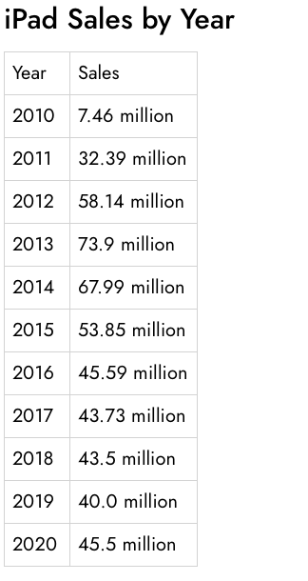
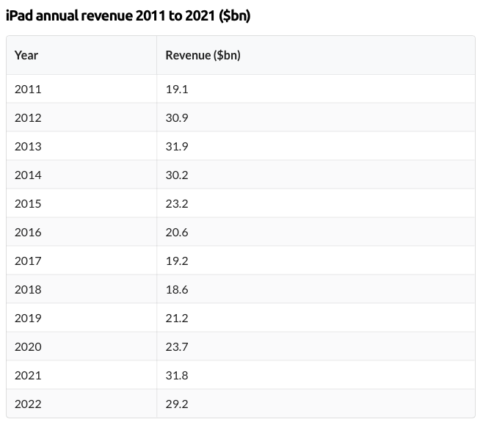
Research Objective : (Generational) platform change management
T period
T+1 period
New processor (platform)
A15
Iphone 13
Iphone 13 Max
Iphone 14
Iphone 14 Max
Iphone 13
Pro
Iphone 13 Pro Max
Decision to change
A16
All
Partial
Not
Iphone 14
Pro
Iphone 14 Pro Max
Differentiation (horizon, vertical)
iPad revenue by Year
신제품으로 인한 판매량
Vs
기존 플랫폼 사용에 따른 원가
매번 바꾸는 것이 답은 아님
내부에서 기존 칩을 통해, diff를 할 수 있다면,
cost 및 기존 그대로 사용하는 점에서 benefit
A10 / A10 / A12
Notes:
매번 latest platform component를 수용해야 하는가?
급을 나누어 platform을 활용한다면 어떤 platform module selection을 통해, 제품을 차별화 할 수 있을까? 혹은 어떤 제품엔 차별화를 진행할까?
Series 형태 + 급을 나눔
생각보다 더 다양한 범주 내에서 같은 플랫폼 (processor 공용화)
항상 SOTA (new version)을 선택하진 않음 (기존 것을 고수하거나, SOTA는 아닌 것을 선택)
회사마다 다 다른 전략
(기존 플랫폼을 그대로 모두 사용하거나, 급을 나눠 flagship에만 투여를 하거나, 모두 다 적용하거나)
5. Iphone 14는 프로세서를 유지하는 대신, 13 pro에 있던 exclusive 한 기능들을 투여함으로써 차별화를 넣음.
6. 반대로 ipad에서는 프로세서 (AP)만 빼고 나머지는 동일하게 전략을 취함.
7. 애플워치의 경우엔 동일한 플랫폼을 장기간 활용함. (심지어 울트라에도) .
즉, 칩셋을 바꾸지 않고, variant module 을 업그레이드 및 추가함으로써 성능을 차별화.
내부에서 기존 칩을 통해, diff를 할 수 있다면,
cost 및 기존 그대로 사용하는 점에서 benefit
8) 예를 들어 전체적으로 디스플레이 화질을 높이려고 하는데, 그러면 데이터의 양이 5.4배가 증가 → 어쩔 수 없이 processor가 발전되어야 함.

Slide 10
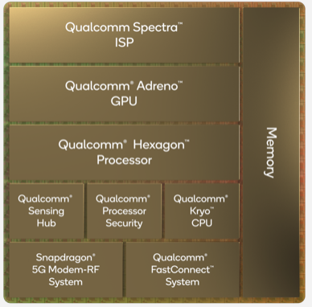
Module selection
Research Objective : (Generational) platform change management
일단은 processor의 변화 유무를 플랫폼의 변화 유무로 생각하겠다.
New processor
S series
Z series
Tab series
SAMSUNG
supply shortage
Supply variance (risk)
disruption
XIOMI 12 series
XIOMI
From Qualcomm
SONY, Motorola, smart-appliance etc
Constraint
내부에서의 differentiation (수평, 수직)
+
외부의 supply capacity risk
Disruption
&
Supply capability
Platform을 정하자 ? / module configuration ?
Series 형태 + 급을 나눔
생각보다 더 다양한 범주 내에서 같은 플랫폼 (processor 공용화)
항상 SOTA (new version)을 선택하진 않음 (기존 것을 고수하거나, SOTA는 아닌 것을 선택)
회사마다 다 다른 전략
(기존 플랫폼을 그대로 모두 사용하거나, 급을 나눠 flagship에만 투여를 하거나, 모두 다 적용하거나)
5. Iphone 14는 프로세서를 유지하는 대신, 13 pro에 있던 exclusive 한 기능들을 투여함으로써 차별화를 넣음.
6. 반대로 ipad에서는 프로세서 (AP)만 빼고 나머지는 동일하게 전략을 취함.
7. 애플워치의 경우엔 동일한 플랫폼을 장기간 활용함. (심지어 울트라에도) .
즉, 칩셋을 바꾸지 않고, variant module 을 업그레이드 및 추가함으로써 성능을 차별화.
8) 예를 들어 전체적으로 디스플레이 화질을 높이려고 하는데, 그러면 데이터의 양이 5.4배가 증가 → 어쩔 수 없이 processor가 발전되어야 함.
Notes:
S22 에 쓰이는 칩은 삼성의 여러 세대 뿐만 아니라, 기타 소니, 샤오미 등 다른 회사들도 수입을 함. 칩 부족은 물류 및 원자재 가격 상승
수율/ 신 기술을 접목할 신규 장비 대수 부족 / 공장 자체의 부족
설계 / 생산 / 조립 이 다 다름.
신규 공장/ 공장 내 신규 장비 수 /수율 (quality)
실제로 반도체 공급 난 / 반도체 칩을 사용하지 않은 제품이 없을 정도로 더더욱 많아지고 있다. 새롭게 3 나노 개발을 할 수 있는 장비가 없음

Slide 11
Summary
?
?
?
new
new
new
new
new
Strength : Differential
Shortage : Cost , supply risk
Strength : Cost, supply risk
Shortage : Differential
Trade-off
Processor 하나를 가지고 플랫폼으로 보기엔 한계가 있다.
Family 라고 하는 것에 대한 약간의 이질감. (ex) S22 시리즈 전체 vs 같은 프로세서 공유)
계속 이러한 변화가 일어난다면, scale 사이에서의 괴리가 커질 것. - 더더욱 Hard problem
아직 수학적으로 어떻게 보일 것인지에 대한 구체가 없음. - 어떻게 series 별로의 차이 & horizontal 에서의 등급차이 - supply risk (물량 자체 / 물량에 대한 variance) handling
Notes:
Compatibility in electronic product.
문제 상황] 시스템 반도체라고 하는 반도체 부품은 향후 계속 가속화 되어서 수요가 진행. 자동차의 경우엔 한대 당, 기존200~300개 → 2000개 가량 필요함.
따라서 이에 대한 quantity를 고려하는것이 필요해 졌음. [모든 제품군에 신규 칩을 태울 순 없다는 이야기]
시스템 반도체 : 복잡한 설계 기술.
TSMC 가격 수요 공급 : 너무 많은 수요 → 가격 인상
생산장비 부족과 수율 문제

